Slide 1
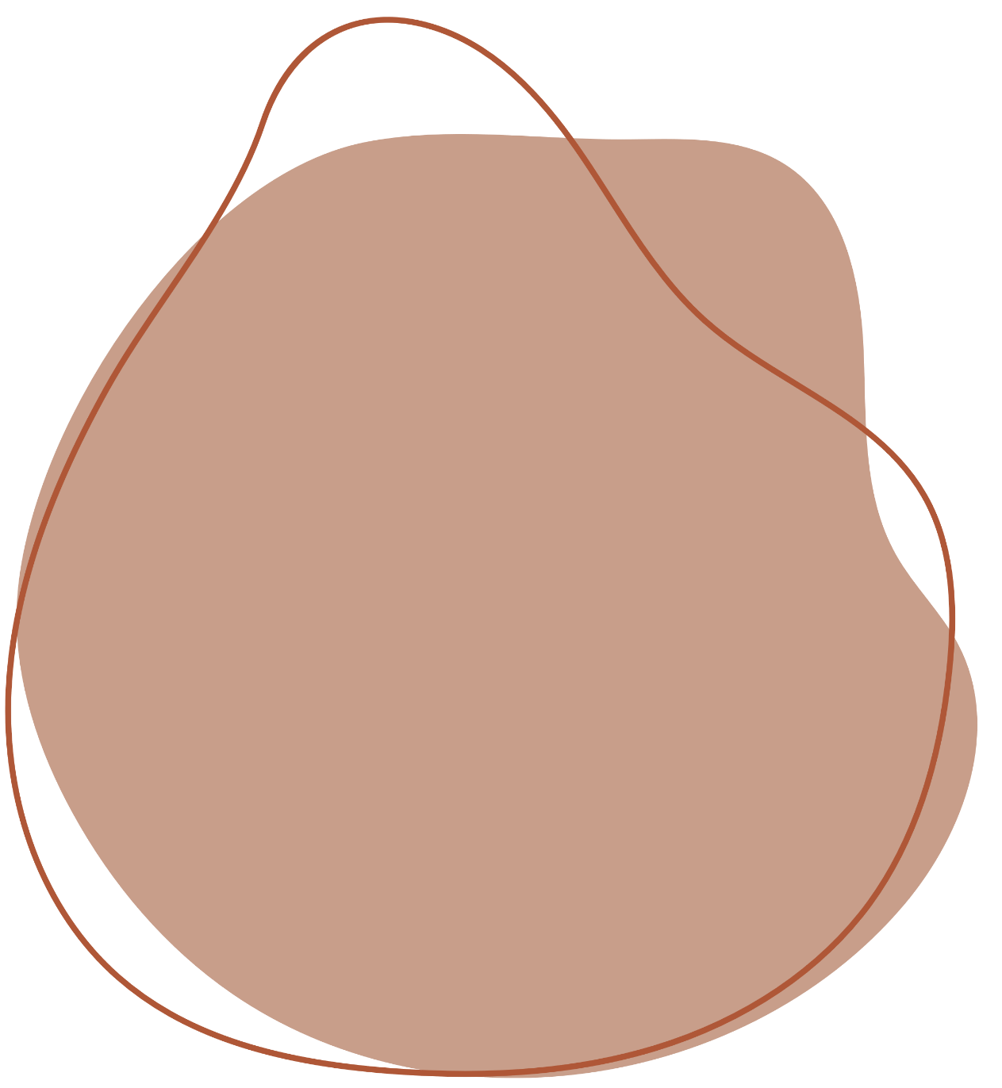
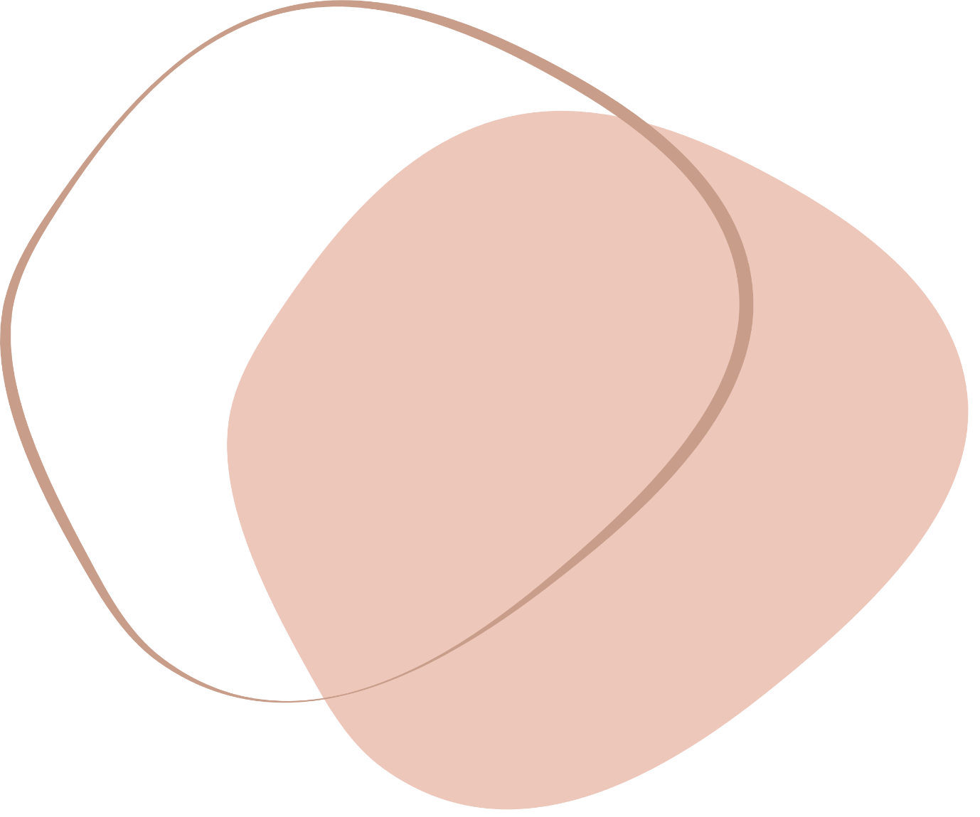
III. MỘT SỐ BÀI TOÁN
Bài toán 1: Cô Minh mua $6$ quyển vở như nhau hết $33 000$ đồng. Tính số tiền cô Minh phải trả khi mua: $20$ quyển vở đó; $25$ quyển vở đó.

Slide 2
Giải
Gọi $x$ (quyển vở), $y$ (đồng) lần lượt là số quyển vở cô Minh đã mua và số tiền đã trả. Khi đó, mối quan hệ giữa số quyển vở $(x)$và số tiền $(y)$được cho trong bảng sau:
Số quyển vở $(x)$ | $$x_{1}=6$$ | $$x_{2}=20$$ | $$x_{3}=25$$
Số tiền $(y)$ | $$y_{1}=33 000$$ | $$y_{2}=?$$ | $$y_{3}=?$$

Slide 3
Số tiền phải trả tỉ lệ thuận với số quyển vở cần mua theo hệ số tỉ lệ
$$k=\frac{33 000}{6}=5 500$$
$⇒\frac{y_{2}}{20}=5 500⇔y_{2}=5 500.20=110 000$ (đồng)
$⇒\frac{y_{3}}{25}=5 500⇔y_{2}=5 500.25=137 500$(đồng)
Vậy số tiền cô Minh phải trả khi mua $20$ quyển vở, $25$ quyển vở lần lượt là $110 000$ đồng, $137 500$ đồng.

Slide 4
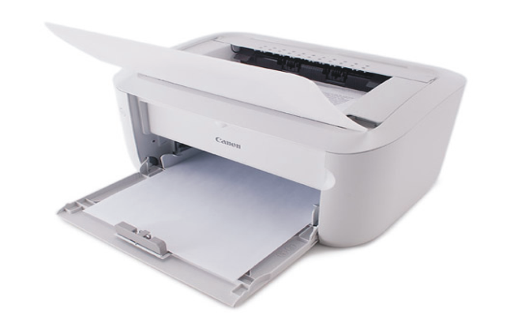
Luyện tập 2
Một máy in trong 5 phút in được 120 trang. Hỏi trong 3 phút máy in đó in được bao nhiêu trang?

Slide 5
Giải
Gọi số trang máy in đó in được trong 3 phút là $x$ (trang, $x>0$)
Vì thời gian in và số trang in được là hai đại lượng tỉ lệ thuận nên theo tính chất của hai đại lượng tỉ lệ thuận, ta có:
$$\frac{120}{5}=\frac{x}{3}⇒x=\frac{120.3}{5}=72$$
$⇒$ Trong 3 phút máy đó in được 72 trang.

Slide 6
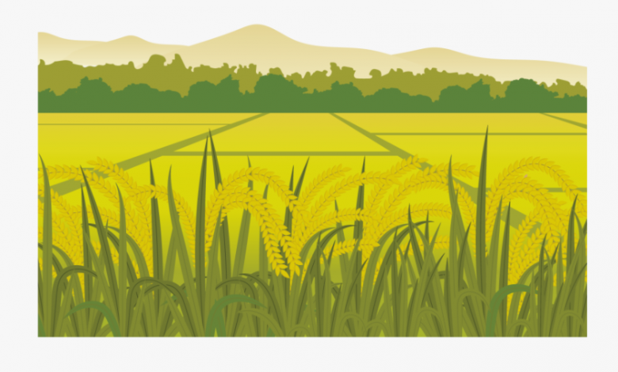
Bài toán 2: Hai thửa ruộng trồng lúa lần lượt thu hoạch được $5,8$ tấn thóc và $8,7$ tấn thóc. Năng suất lúa ở hai thửa ruộng là như nhau. Hỏi mỗi thửa ruộng bao nhiêu héc-ta? Biết rằng thửa ruộng thứ hai rộng hơn thửa ruộng thứ nhất là $0,5$ ha.

Slide 7
Giải
Gọi diện tích của thửa ruộng thứ nhất và thứ hai lần lượt là $s_{1}$(ha), $s_{2}$(ha).
Khi đó $s_{2}−s_{1}=0,5$ (ha).
Vì năng suất lúa ở hai thửa ruộng là như nhau nên sản lượng lúa và diện tích thửa ruộng là hai đại lượng tỉ lệ thuận. Do đó, ta có:
$$\frac{s_{1}}{5,8}=\frac{s_{2}}{8,7}$$

Slide 8
Áp dụng tính chất dãy tỉ số bằng nhau, ta có:
$\frac{s_{1}}{5,8}=\frac{s_{2}}{8,7}=\frac{s_{2}−s_{1}}{8,7−5,8}=\frac{0,5}{2,9}=\frac{5}{29}$
Suy ra $s_{1}=\frac{5}{29}.5,8=1$ (ha) và $s_{2}=\frac{5}{29}.8,7=1,5$ (ha)
Vậy diện tích thửa ruộng thứ nhất và thửa ruộng thứ hai lần lượt là 1 ha và 1,5 ha.

Slide 9
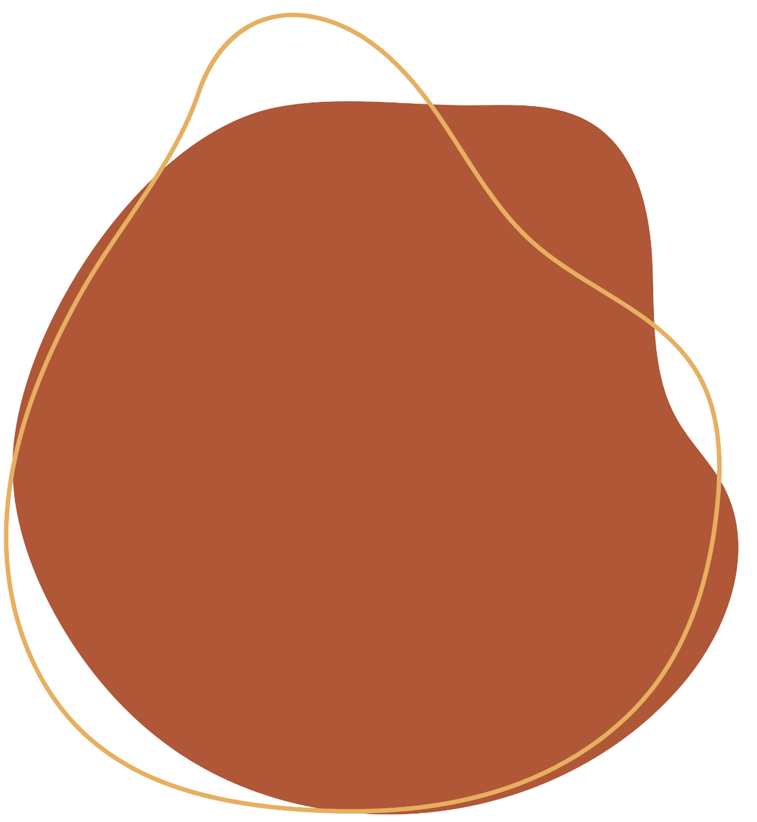
Luyện tập 3
Nhà trường phân công ba lớp $7A, 7B, 7C$ chăm sóc $54$ cây xanh trong trường. Số cây mỗi lớp cần chăm sóc tỉ lệ thuận với số học sinh của lớp.
Biết lớp $7A$ có $40$ học sinh, lớp $7B$ có $32$ học sinh, lớp $7C$ có $36$ học sinh. Tính số cây mỗi lớp cần chăm sóc.

Slide 10
Giải
Gọi số cây mỗi lớp cần chăm sóc là $x,y,z$ (cây, $x;y;z > 0$)
Vì số cây mỗi lớp cần chăm sóc tỉ lệ thuận với số học sinh của lớp nên ta có:
$$\frac{x}{4}=\frac{y}{32}=\frac{z}{36}$$
Theo tính chất của dãy tỉ số bằng nhau ta có:
$$\frac{x}{4}=\frac{y}{32}=\frac{z}{36}= \frac{x+y+z}{40+32+36}=\frac{54}{108}=\frac{1}{2}$$

Slide 11
$$⇒x=40. \frac{1}{2}=20;y=32. \frac{1}{2}=16; z=36. \frac{1}{2}=18$$
Vậy số cây mỗi lớp cần chăm sóc là:
Lớp $7A$: $20$ cây
Lớp $7B$: $16$ cây
Lớp $7C$: $18$ cây

Slide 12
LUYỆN TẬP
Bài 1 (SGK – tr.62) Các giá trị tương ứng của khối lượng $m (g)$ và thể tích $V ({cm}^{3})$ được cho bởi bảng sau:
$$m$$ | $$113$$ | $$169,5$$ | $$226$$ | $$282,5$$ | $$339$$
$$V$$ | $$10$$ | $$15$$ | $$20$$ | $$25$$ | $$30$$
$$\frac{m}{V}$$ | ? | ? | ? | ? | ?
a) Tìm số thích hợp cho
b) Hai đại lượng m và V có tỉ lệ thuận với nhau không? Vì sao?
?

Slide 13
Giải
a) Hoàn thành bảng
$$m$$ | $$113$$ | $$169,5$$ | $$226$$ | $$282,5$$ | $$339$$
$$V$$ | $$10$$ | $$15$$ | $$20$$ | $$25$$ | $$30$$
$$\frac{m}{V}$$ | $$11,3$$ | $$11,3$$ | $$11,3$$ | $$11,3$$ | $$11,3$$
b) Ta thấy tỉ lệ $\frac{m}{V}$ không đổi nên hai đại lượng $m$ và $V$ tỉ lệ thuận với nhau.

Slide 14
Bài 2 (SGK – tr.63) Cho biết $x, y$là hai đại lượng tỉ lệ thuận với nhau:
$$x$$ | $$6$$ | $$15$$ | $$21$$ | ? | ?
$$y$$ | $$4$$ | ? | ? | $$26$$ | $$28$$
a) Xác định hệ số tỉ lệ của $y$ đối với $x$. Viết công thức tính $y$ theo $x$.
b) Xác định hệ số tỉ lệ của $x$ đối với $y$. Viết công thức tính $x$ theo $y$.
c) Tìm số thích hợp cho
?

Slide 15
Giải
a) Hệ số tỉ lệ của $y$ đối với $x$: $k_{1}=\frac{6}{4}=\frac{3}{2}$
Công thức tính $y$ theo $x$: $y=k_{1}.x=\frac{3}{2}.x$
b) Hệ số tỉ lệ của $x$ đối với $y$: $k_{2}=\frac{4}{6}=\frac{2}{3}$
Công thức tính $x$ theo $y$: $x=k_{2}.y=\frac{2}{3}.y$
c) Hoàn thành bảng
$$x$$ | $$6$$ | $$15$$ | $$21$$ | $$39$$ | $$42$$
$$y$$ | $$4$$ | $$10$$ | $$14$$ | $$26$$ | $$28$$

Slide 16
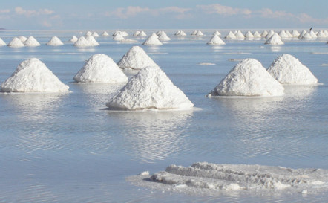
VẬN DỤNG
Bài 3 (SGK – tr.63) Trung bình cứ $5 l$ nước biển chứa $175 g$ muối. Hỏi trung bình $12 l$ nước biển chứa bao nhiêu gam muối?

Slide 17
Giải
Gọi khối lượng muối có trong $12 l$ nước biển là $x(g, x>0)$
Vì lượng nước biển và lượng muối nó chứa là hai đại lượng tỉ lệ thuận nên theo tính chất của hai đại lượng tỉ lệ thuận, ta có:
$$\frac{175}{5}=\frac{x}{12}⇒x=\frac{175.12}{5}=420$$
$⇒$ Trung bình 12l nước biển chứa $420 g$ muối.

Slide 18
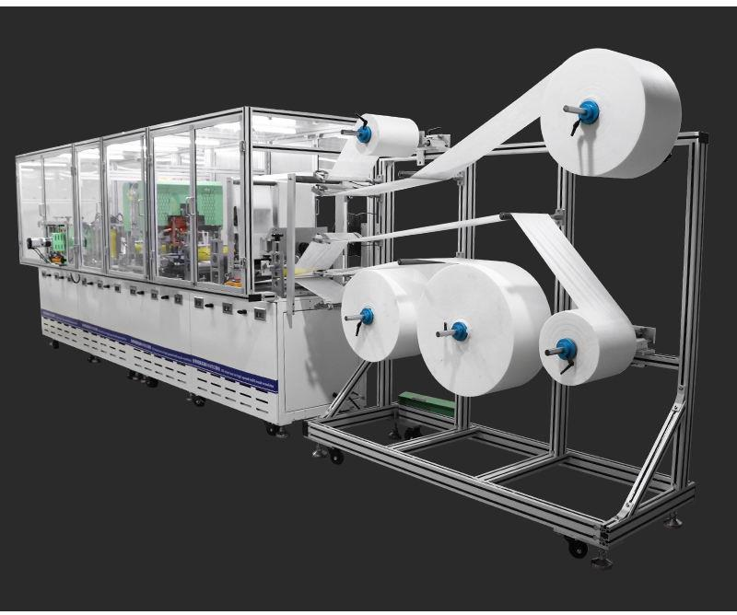
Bài 4 (SGK – tr.63) Cứ 12 phút, một chiếc máy làm được 27 sản phẩm. Để làm được 45 sản phẩm như thế thì chiếc máy đó cần bao nhiêu phút?

Slide 19
Giải
Gọi thời gian làm xong 45 sản phẩm là $x$ (phút, $x>0$)
Vì thời gian làm và số sản phẩm làm được là hai đại lượng tỉ lệ thuận nên ta có:
$$\frac{12}{27}=\frac{x}{45}⇒x=\frac{12.45}{27}=20$$
Vậy để làm xong 45 sản phẩm cần 20 phút.

Slide 20
Bài 5 (SGK – tr.63) Để làm thuốc ho người ta ngâm chanh đào với mật ong và đường phèn theo tỉ lệ : Cứ $0,5 kg$chanh đào thì cần $250 g$ đường phèn và $0,5 l$ mật ong. Với tỉ lệ đó, nếu muốn ngâm $2,5 kg$ chanh đào thì cần bao nhiêu ki-lô-gam đường phèn và bao nhiêu lít mật ong.

Slide 21
Giải
Đổi $250 g = 0,25 kg$
Gọi khối lượng đường phèn và thể tích mật ong cần là $x \left(kg\right), y (l)$ $(x,y>0)$.
Vì khối lượng chanh và đường phèn là hai đại lượng tỉ lệ thuận; khối lượng chanh và thể tích mật ong là hai đại lượng tỉ lệ thuận nên theo tính chất của hai đại lượng tỉ lệ thuận, ta có:
$$\frac{0,5}{0,25}=\frac{2,5}{x}⇒x=\frac{0,25.2,5}{0,5}=1,25; \frac{0,5}{0,5}=\frac{2,5}{y}⇒y=\frac{2,5.0,5}{0,5}=2,5$$
Vậy khối lượng đường phèn và mật ong cần để ngâm là: đường phèn $1,25 kg$; mật ong $2,5 l$.

Slide 22
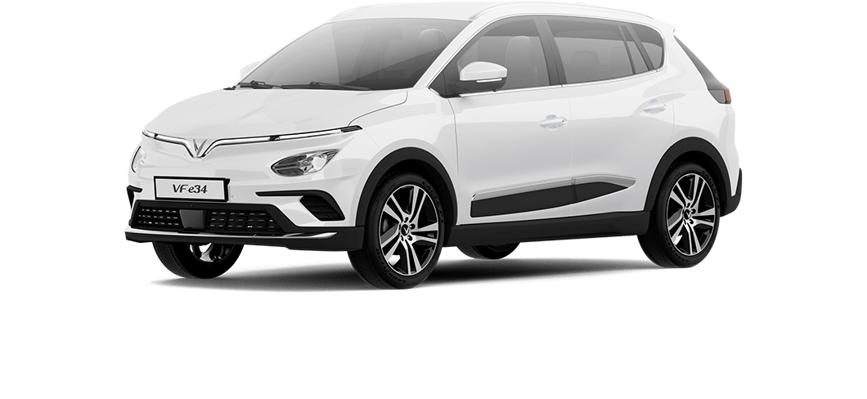
Bài 6 (SGK – tr.63) Theo công bố chính thức từ hãng sản xuất, chiếc xe ô tô của cô Hạnh có mức tiêu thụ nhiên liệu như sau:
$9,9 l/100 km$trên đường hỗn hợp;
$13,9 l/100 k$m trên đường đô thị;
$7,5 l/100k$m trên đường cao tốc.

Slide 23
a) Theo thông số trên, nếu trong bình xăng của chiếc xe ô tô đó có 65 lít xăng thì cô Hạnh đi được bao nhiêu ki-lô-mét (làm tròn kết quả đến hàng đơn vị) khi cô đi trên đường đô thị?
b) Để đi quãng đường 400 km trên đường đô thị, trong bình xăng chiếc ô tô của cô Hạnh cần có tối thiểu bao nhiêu lít xăng?
c) Để đi quãng đường 300 km trên đường hỗn hợp và 300km trên đường cao tốc, trong bình xăng chiếc xe ô tô của cô Hạnh cần có tối thiểu bao nhiêu lí xăng?

Slide 24
Giải
a) Đường đô thị cô Hạnh đi được: $65 :13,9. 100≈468 (km)$
Đường hỗn hợp cô Hạnh đi được: $65 :9,9.100≈657 (km)$
Đường cao tốc cô Hạnh đi được: $65 :7,5.100≈867 (km)$
b) Để đi quãng đường 400 km trên đường đô thị, bình xăng ô tô của Hạnh cần có tối thiểu: $400:100. 13,9=55,6$ (lít)
c) Để đi quãng đường 300 km trên đường hỗn hợp và 300 km trên đường cao tốc, trong bình xăng chiếc xe ô tô của cô Hạnh cần có tối thiểu:
$300:100. 9,9+300:100. 7,5=52,2$ (lít).

Slide 25
HƯỚNG DẪN VỀ NHÀ
Ghi nhớ kiến thức trong bài.
Hoàn thành bài tập trong SBT.
Chuẩn bị bài mới “Bài 8. Đại lượng tỉ lệ nghịch”.

Slide 26
HẸN GẶP LẠI CÁC EM TRONG BUỔI HỌC TIẾP THEO

